Slide 1




Datathon Pitch Deck
Ομάδα Στέφανος Κάππας

Slide 2
Teh meaT
Κυκλοφορία αυτοκινήτων στην Θεσσαλονίκη
Έφτιαξα ένα πρόγραμμα σε python που διαβάζει ένα αρχείο csv που περιλαμβάνει δεδομένα από την κυκλοφορία των αυτοκινήτων στους δρόμους της Θεσσαλονίκης
Developer
Developer
Developer
Developer
Brief description of Developer's expertise and role in the project.
Brief description of Developer's expertise and role in the project.

Slide 3

Δήλωση Προβλήματος
Αναζήσηση των δρόμων με το υψηλότερο id του.
Αναζήτηση των πιο συχνών κατευθύνσεων των δρόμων.
Αναζήτηση της πιο πρόσφατης ώρας.
Αναζήτηση του δρόμου με την μεγαλύτερη μέση ταχύτητα των αυτοκινήτων.
Αναζήτηση του δρόμου με την πιο συχνή χρήση δεδομένων από τα αυτοκίνητα.

Slide 4
Business Concept
Αποστολή
Να δώσει λύση στο κυκλοφοριακό με βάση των δεδομένων.
Εμβέλεια
Τεχνολογία
Εντός του νομού Θεσσαλονίκης
Python

Slide 5
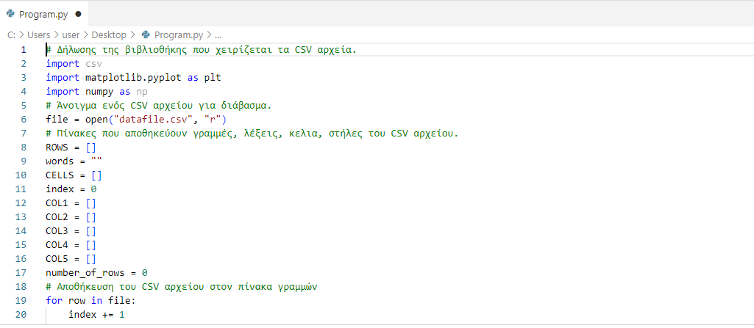
Κώδικας 1

Slide 6
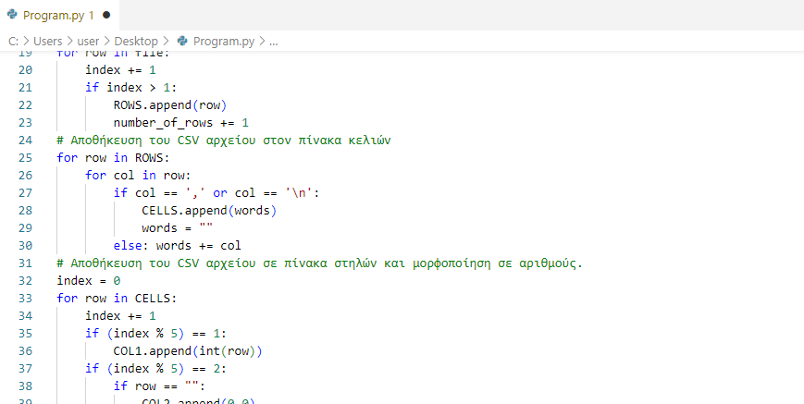
Κώδικας 2

Slide 7
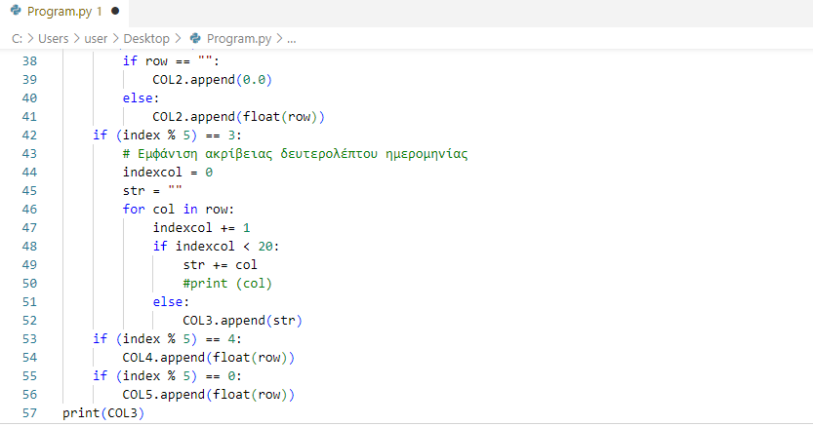
Κώδικας 3

Slide 8
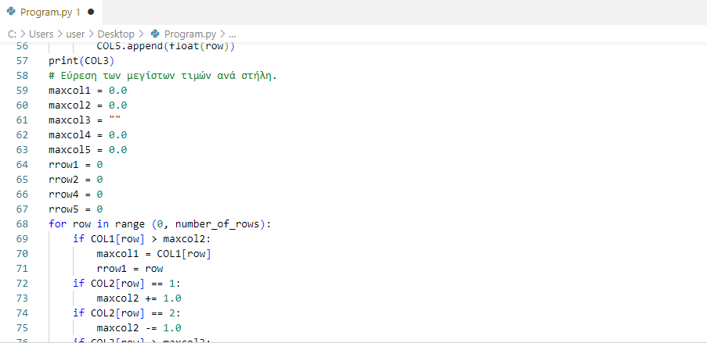
Κώδικας 4

Slide 9
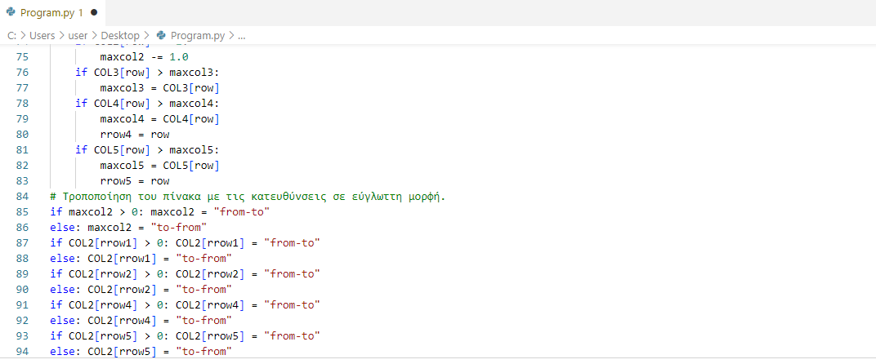
Κώδικας 5

Slide 10
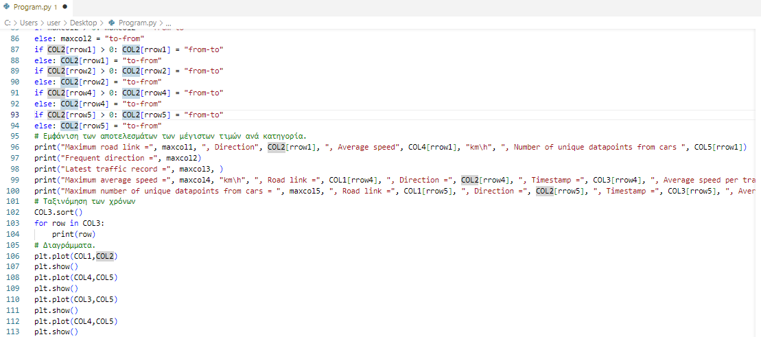
Κώδικας 6

Slide 11
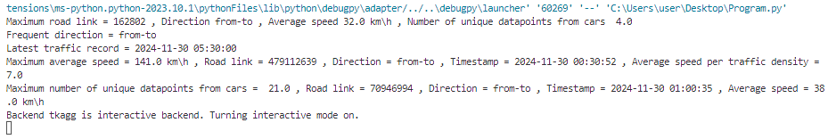
ΑποτελέσμΑΤΑ

Slide 12
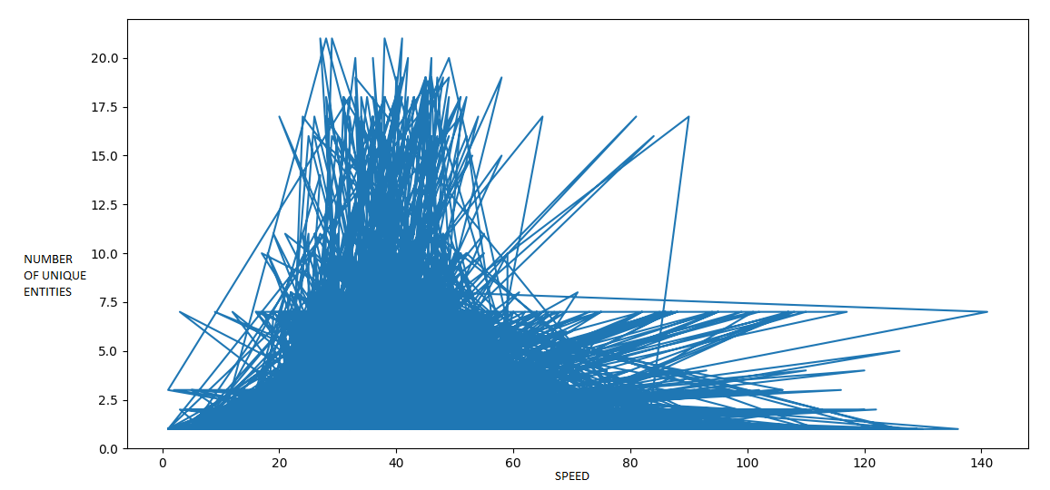
Αποτελεσματα Ταχύτητας προς αριθμο αυτοκινητων

Slide 13
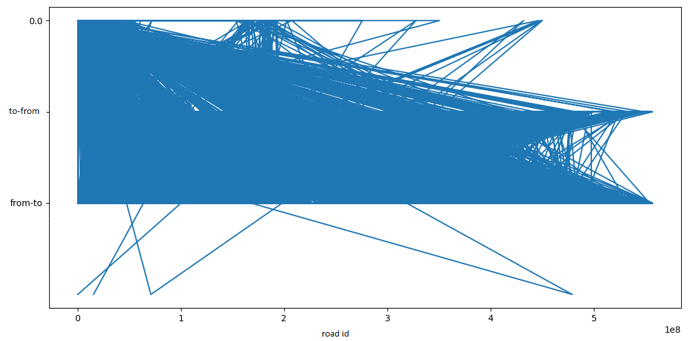
Αποτελεσματα id οδών προς τις κατευθύνσεις τους.

Slide 14
Αποτελεσματα id οδών προς τις κατευθύνσεις τους.

Slide 15
Solution Overview
Innovation
Feasibility
Describe you software solution in one or two sentences. Highlight the core value proposition and how it solves the problem effectively.
Explain briefly how your idea stands out by offering creative solutions or unique methods. Emphasize originality and how it addresses challenges in a distinctive way.
Examine the practicality of turning the concept into reality. Try to outline the necessary steps, resources, and time required to ensure successful execution.

Slide 16
Technology 3
Technology 4
Describe what technology was used, why and for what part of the application.
Describe what technology was used, why and for what part of the application.

Slide 17

Prototype

Slide 18
Future Plans & Impact
Outline the roadmap for future development. What additional features or improvements are planned?
Plan 1 | Describe the plan / improvement / feature and how you plan to achieve it
Plan 2 | Describe the plan / improvement / feature and how you plan to achieve it
Improvement 1 | Describe the plan / improvement / feature and how you plan to achieve it
Improvement 2 | Describe the plan / improvement / feature and how you plan to achieve it
New Feature 1 | Describe the plan / improvement / feature and how you plan to achieve it
New Feature 2 | Describe the plan / improvement / feature and how you plan to achieve it

Slide 19


Ευχαριστούμε
Επαφη.
mai23020@uom.edu.com

